Slide 1
Kuliah 9
Emergency Response

Slide 2
Respon Tanggap Darurat dan Keamanan
Merupakan upaya untuk keselamatan staf laboratorium
Komponen yang dibutuhkan dalam keberhasilan respon tanggap darurat:
Perencanaan antisipasi
Layanan darurat
Desain laboratorium
Analisis risiko dan ancaman
Keamanan fisik

Slide 3
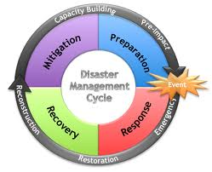
Contoh kasus :
Udin akan membeli sepeda motor baru . Mari kita bantu Udin menyusun tindakan gawat darurat jika terjadi kecelakaan
Mitigasi :
Belajar naik motor , SIM, BPJS/Asuransi kesehatan, belajar rambu-rambu lalulintas,
Preparation:
Mengenakan helm SNI, Jaket, sepatu
Kecelakaan
Response
Berobat kerumah sakit
Motor → bengkel
Recovery
Udin sembuh

Slide 4
Perencanaan Antisipasi
Kebutuhan laboratorium keselamatan hayati tingkat 2, 3, dan 4
Kecelakaan/ paparan/ dekontaminasi/ operasional yang berkelanjutan
Penanganan tanggap darurat untuk kecelakaan/ paparan
Surveilan kesehatan/ manajemen klinik
Kebakaran/ banjir/ gempa bumi/ gunung berapi/ ledakan
Terrorisme/ vandalisme
Tumpahan mayor dan minor
Lolosnya hewan coba

Slide 5
Perencanaan Tanggap Darurat
Tertusuk jarum, terpotong, tergores.
Paparan aerosol diluar containment primer (misalnya, Biosafety Cabinet)
Tumpahan kultur atau pecahnya tabung
Kecelakaan akibat pemakain sentrifus
Goresan, tusukan benda tajam
Kebakaran, banjir, atau bencana alam
Gigitan dan cakaran hewan coba

Slide 6
Layanan Tanggap Darurat Dapat menghubungi:
Rumah sakit/ Ambulan/ Petugas Kesehatan
Petugas Keselamatan Hayati
(Biosafety Officer)
Direktur laboratorium
Ahli teknik / PAM/ Gas / PLN
Pemadam kebakaran
Polisi/Sekuriti
Militer

Slide 7
Peralatan Tanggap Darurat
Kotak P3K
Tandu
Perangkat penanganan tumpahan
(Spill kit)
Pakaian pelindung dan Respirator
Peralatan dekontaminasi
Disinfektan dan peralatan kebersihan
Palu, obeng, tali dsb.
Pita pembatas, Tanda peringatan

Slide 8
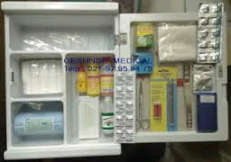
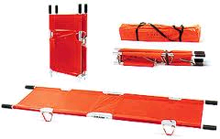
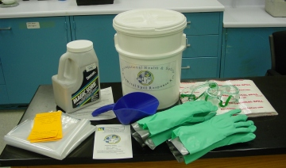
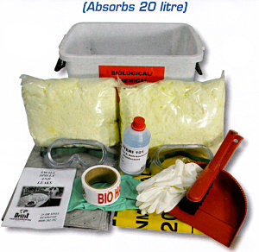
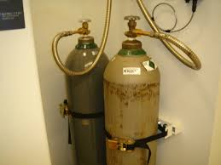
Peralatan Tanggap Darurat
P3K
Tandu
Emergency
eye wash dan shower
Spill kit kimia
Spill kit biologis
Pengamanan alat

Slide 9
Pelatihan
P3K
Cardiopulmonary resuscitation (CPR)
Cardiac defibrillation
Alat pemadam kebakaran
Respirator
Cara membersihan bahan Biologik/ radioisotop
Evakuasi tanggap darurat

Slide 10
Keamanan
Pertimbangan desain dan tingkatan laboratorium hayati
Alasan untuk keamanan
Siapa yang berisiko dan dimana ancaman
Analisis keamanan fisik
Program keamanan

Slide 11
Desain Laboratorium Keselamatan Hayati Tingkat 2
Lokasi laboratorium harus jauh dari akses umum
Pintu harus tertutup dan terkunci
Tanda bahaya biologik harus terpasang

Slide 12
Desain Laboratorium Keselamatan Hayati Tingkat 3
Lokasi laboratorium jauh dari akses umum
Pintu harus dapat menutup sendiri dilengkapi kunci khusus
Sistem mekanik dan pendukungnya berada di area terbatas dan terkunci
Jendela anti pecah

Slide 13
Desain Laboratorium Keselamatan Hayati Tingkat 4
Lokasi laboratorium di area terbatas
Pintu dilengkapi sistem pengunci yang khusus dengan identifikasi personal
Akses masuk dan keluar laboratorium dapat diprogram dan dicatat
Semua sistem mekanik dan sistem pendukung kehidupan harus dilindungi
CCTV dan alat perekam lainnya harus ada

Slide 15
Tanggap darurat terhadap bencana : Gempa Bumi
Berlindung dengan posisi merunduk di tempat yang aman. Jika anda berada dekat meja, berlindung di bawahnya. Jauhi peralatan dan bahan yang mungkin dapat jatuh atau patah.
Lindungi kepala dengan meletakkan tangan anda di atasnya
Tetap tinggal di tempat sampai getaran gempa berhenti. Saat gempa berhenti, pertama kali periksa diri sendiri dan sekeliling.
Pastikan bahwa keadaan telah aman untuk anda keluar dari area/gedung
Gunakan tangga darurat (jangan elevator)

Slide 16
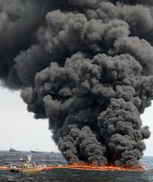
Tanggap darurat terhadap bencana : Kebakaran
Evakuasi orang yang terluka dan pindahkan ke tempat yang aman
Beritahu orang-orang untuk menjauh dari lokasi kebakaran
Aktifkan alarm api atau telepon no. kegawatdaruratan
Tutup pintu untuk mengisolasi bahaya
Selamatkan diri ke tempatyang aman

Slide 17
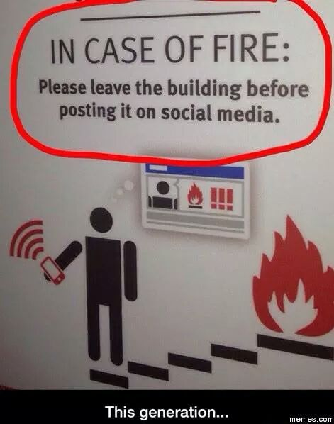
Tanggap darurat terhadap bencana : Kebakaran
INGAT........TINGGALKAN RUANGAN SEBELUM ANDA
UPDATE STATUS DI MEDIA SOSIAL

Slide 18
Tanggap darurat terhadap bencana : Kebakaran

Slide 19
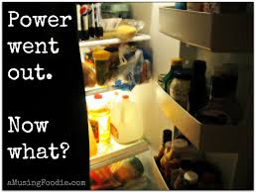
Tanggap darurat terhadap bencana : Listrik Padam
Matikan semua peralatan elektronik (komputer, printer, mesin fotokopi)
Buka jendela dan pintu
Hubungi pihak kampus/PLN
Hentikan aktivitas kerja di lab, simpan atau amankan pekerjaan anda
Hentikan pekerjaan di lemari asam dan BSC, tutup sash
Jangan membuka freezer atau lemari pendingin
Generator hanya digunakan untuk peralatan tertentu

Slide 20
Tanggap darurat terhadap bencana : Teror
Penyusup/ Pencuri
Paket Mencurigakan
Demonstrator
Kontak polisi dan pihak berwenang
Evakuasi area

Slide 21
Kesimpulan
Program tanggap darurat dan keamanan bergantung pada berbagai komponen
identifikasi bahaya dan analisa resiko
pernyataan kebijakan dan aplikasinya
mengembangkan protokol yang efektif
memaksimalkan keselamatan bagi staf dan laboratorium

Slide 22
Video

